Slide 1
Informatik E2 Abels

Slide 2
Variable

Slide 3
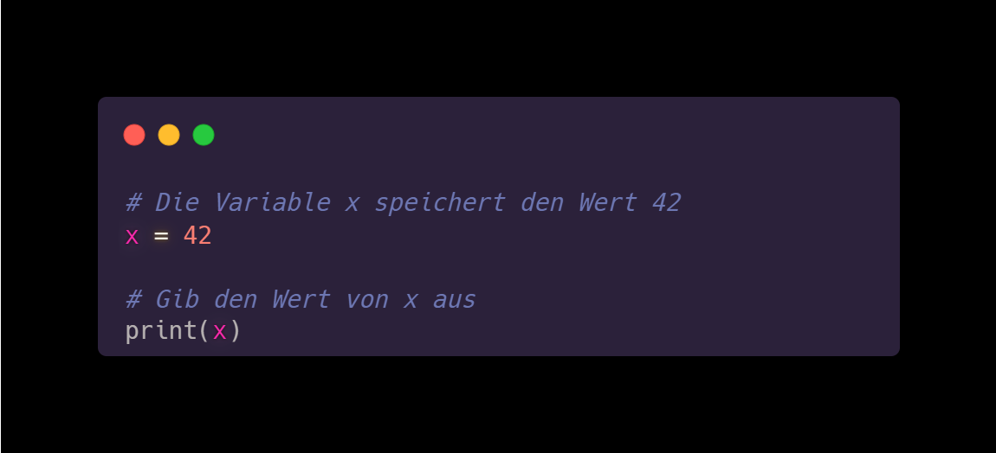
Variable
Variablen sind Speicherstellen. Entsprechend des Datentyps können verschiedene Werte gespeichert werden. Diese Werte sind während des Programmablaufs veränder- und abrufbar.

Slide 4
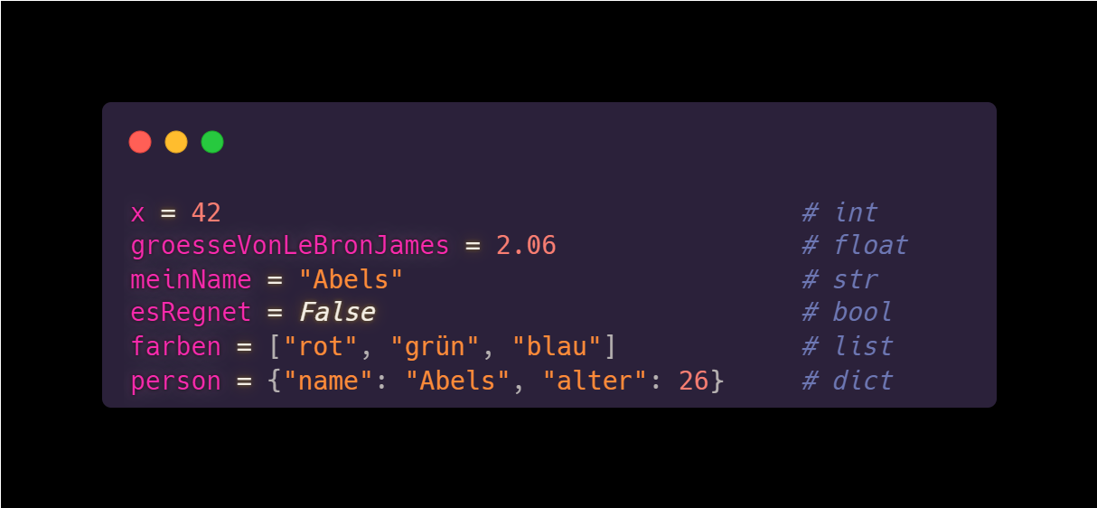
Variable
Name
beginnend mit Kleinbuchstabe
kein Python-Schlüsselwort
camelCase – Format
aussagekräftig
Zuweisungsoperator
von rechts nach links
Wert
Syntax je nach Datentyp

Slide 5
Variable

Slide 6
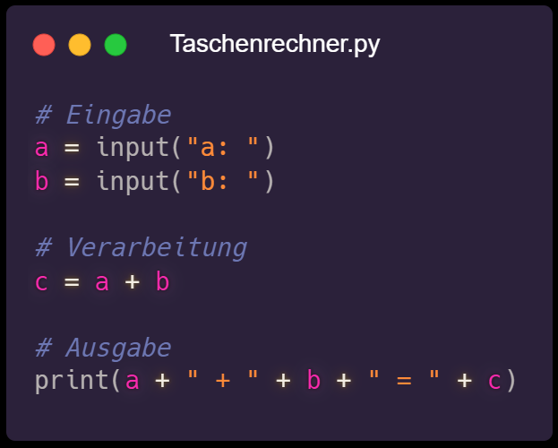
Übung 1
Das folgenden Programm macht nicht ganz, was es soll.
Teste es selbst aus und ändere es entsprechend.

Slide 7
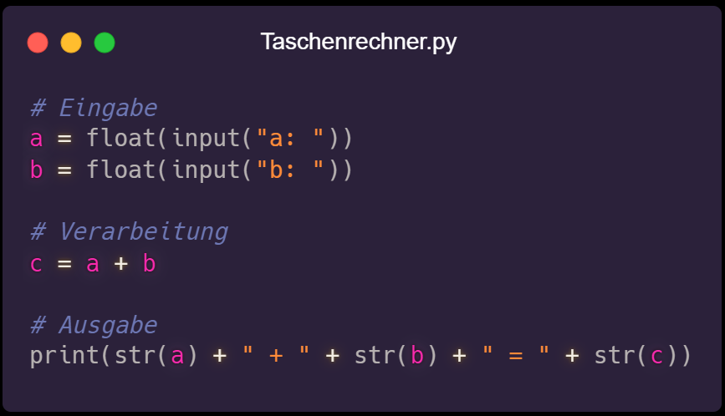
Übung 1

Slide 8
Variable
Datentyp
Eingabe

Slide 9
Schreibe ein Programm Taschenrechner.py, das bei Eingabe zweier Zahlen diese addiert, subtrahiert, multipliziert und dividiert sowie alle vier Rechnungen mit Ergebnissen ausgibt.

